Slide 1
UMA BREVE HISTÓRIA DA COMPUTAÇÃO
SCE 539 Evolução Histórica da Computação e Aplicações
Prof. Dr. Eduardo Simoes
Para Material Bibliográfico e cópias das Transparências visite:
http://coteia.icmc.usp.br

Slide 2
Calculadoras
Décadas de 1930 e 1940: os “Anos Efervescentes”
Vários projetos simultâneos:
Konrad Zuse
  1936-1938 surge o Z1
  Calculadora mecânica de ponto flutuante
  Instruções em filme perfurado
  Nunca funcionou direito: 30.000 partes
  Destruído durante a guerra

Slide 3
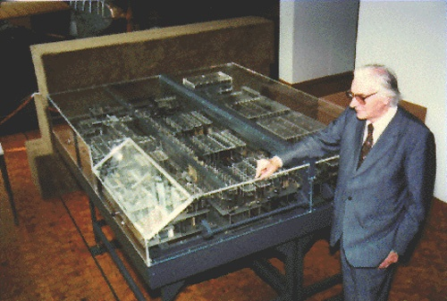
Calculadoras
Konrad
Zuse
Z1
Deutsches
Museum
em Munich
(replica)

Slide 4
Calculadoras
Specifications Z1
  Memory: 64 words of 22 bits
  Clock speed: 1 Hz
  Registers: Two floating-point registers of 22 bits each
  Arithmetic Unit: add, subtract, multiply, divide for binary floating point numbers
  Weight: 1.000 kg (2,200 lb)
  Average calculation speed: addition 5 seconds, multiplication 10 seconds

Slide 5
Calculadoras
Specifications Z2 (1939)
  Frequency 5 Hertz
  Arithmetic Unit Fixed point arithmetic unit with 16 bit word length
  Average calculation Speed 0.8 sec for addition operation
  Number of Relays 600
  Memory 64 words (same as Z1)
  Power Consumption 1000 watts
  Weight 300 kg (660 lb)

Slide 6
Calculadoras
1939 construiu o Z2 com relés
Empresa: Zuse Apparatebau (Zuse Apparatus Engineering) - Atacada e destruída em 1945
1941 é concluído o Z3, primeira calculadora universal controlada por um programa
    2000 relés – ULA com relés
    Memória: 64 números de 22 bits (4194304)
    Programação com Loops if - goto!
    Primeiro Turing complete computer
    DVL (Deutsche Versuchsanstalt für Luftfahrt (German Experimentation-Institution for Aviation)

Slide 7
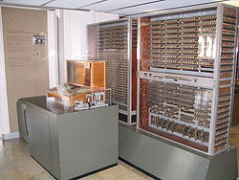
Calculadoras
Konrad
Zuse
Z3
Deutsches
Museum
em Munich
(replica)

Slide 8
Calculadoras
Specifications Z3
  Frequency 5.3 Hertz
  Arithmetic Unit Binary floating point, 22 bit, add, subtract, multiply, divide, square root
  Average calculation Speed 0.8 sec for addition operation; Multiplication 3 seconds
  Relays 2,000 (1,400 for the memory)
  Memory 64 words with a length of 22 bits
  Power Consumption 4000 watts
  Weight 1000 kg

Slide 9
Calculadoras
1940 construiu o S1 e S2 com relés
  Calcular correções aerodinâmicas nas asas de bombas voadoras controladas via rádio
1945/6 Plankalkül
  Primeira linguagem de alto nível
1949 Fundou a Zuse KG
  Z4 – Z43 : Mais de 251 computadores

Slide 10
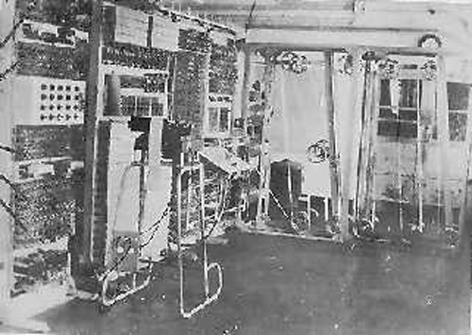
Calculadoras
Alan Turing constrói o Colossus Mark I
  2a Gerra Mundial
  ENIGMA Machine Alemanha Nazista
  No Complexo Secreto Inglês de Bletchley Park
  Segredo até 1970

Slide 11
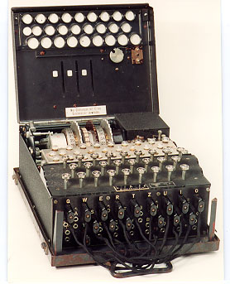
Calculadoras
Enigma
  “O orgulho alemão
  1932, Marian Rejewski
  Codebreaker polonês
  desvenda o segredo
  dos rotores
  1939, Ensina os
  Ingleses

Slide 12
Calculadoras
Howard Aiken
  “O sonho de Babbage torna-se realidade”
AKA IBM Automatic Sequence Control Calculator (ASCC)
  1937-1944 Harvard Mark 1
  Medidas: 16,6m X 2,6m;
  Peso: 5t e muito gelo para refrigeração
  Utilizava relés e outros dispositivos eletromecânicos e tira de papel para programar
Baseado nas notas de Babbage

Slide 13
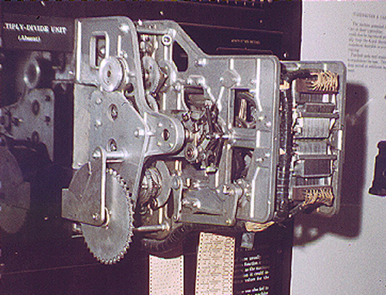
Calculadoras
Harvard
Mark 1

Slide 14
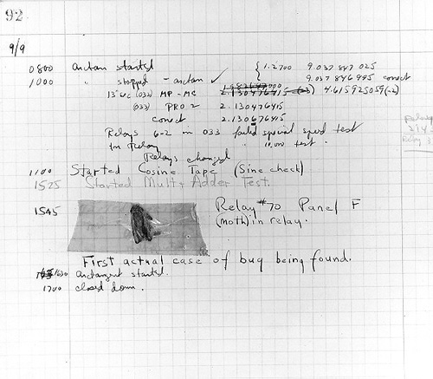
Calculadoras – Mark II
Grace Murray Hopper
  The First Bug
  1944
  "debugging" the computer

Slide 15
Calculadoras
ENIAC - Electronic Integrator and Calculator
A derradeira grande calculadora
Levou 3 anos para ser construída: 1943 -1946
Possuía:
  17.468 válvulas,
  70.000 resistências,
  10.000 capacitores,
  1.500 relés e
  6.000 comutadores manuais.

Slide 16
Calculadoras - ENIAC
Consumiu uma pequena fortuna: $500,000 da época.
Ocupava uma área de 150m² e pesava 30 toneladas.
Era acionada por um motor equivalente a dois potentes motores de carros de quatro cilindros, enquanto um enorme ventilador refrigerava o calor produzido pelas válvulas.
Consumia 150.000 watts ao produzir o calor equivalente a 30 chuveiros domésticos.

Slide 17
Calculadoras - ENIAC
Programação: através de fios e pinos (como painel telefônico)
Executava 5000 adições/subtrações ou 300 multiplicações por segundo
Para programar demorava 1 ou 2 dias (dificuldades)
A grande limitação era a capacidade de armazenamento de dados

Slide 18
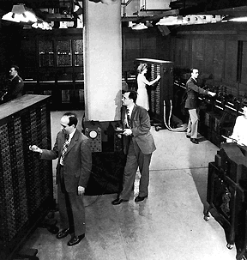
ENIAC

Slide 19
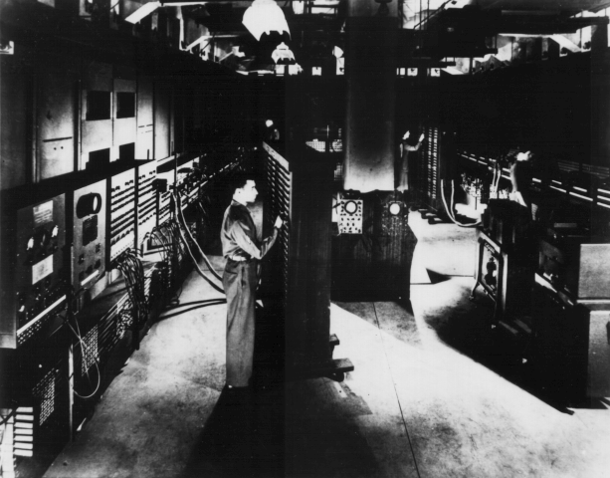
ENIAC

Slide 20
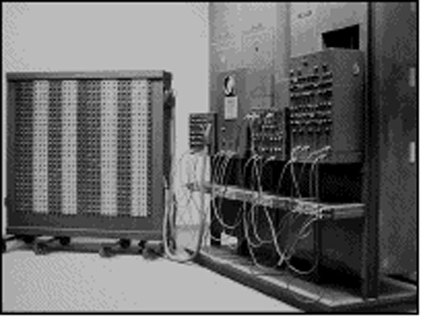
ENIAC

Slide 21
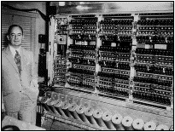
Computadores
1945 –
John von Neuman
(consultor do
projeto ENIAC)
criou o conceito de
“programa armazenado”
criou o conceito de operações com número binário

Slide 22
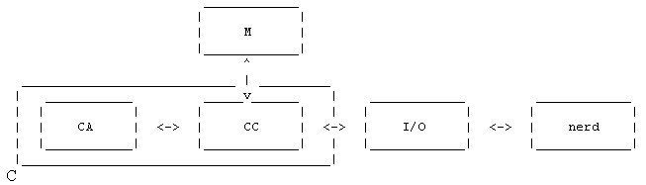
Computadores
Arquitetura de von Neuman
M → Memória
CA → Unidade Lógica e Aritmética
CC → Controlador Central
I/O → Dispositivo de Entrada e Saída

Slide 23
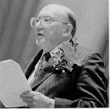
Computadores
1948 - Universidade de Cambridge
EDSAC (Electronic Delay Storage
Automatic Calculator)
por Maurice Wilkes
primeira máquina baseada na proposta de Von Neumann
baseado nas teorias de von Neuman, várias máquinas foram construídas: IAS, BINAC, Manchester MARK 1

Slide 24
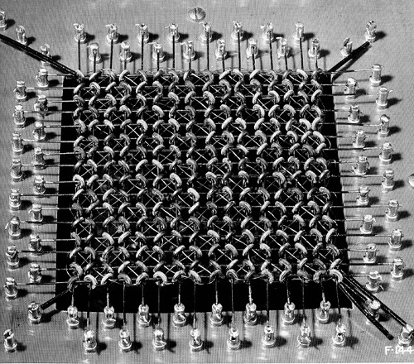
Computadores
1951 – Memória
RAM -
Random Access
Memory
- The Whirlwind
Project
- Por Jay Forrester

Slide 25
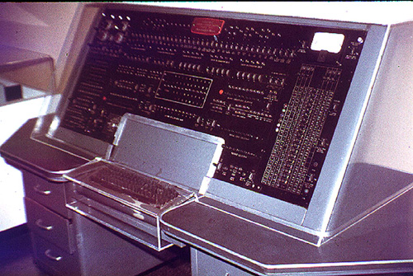
Computadores
1951 - Maucly, Eckert
(construtores do
ENIAC) - UNIVAC I
lançado em escala comercial
usado pela 1ª vez na Agência de Recenseamento dos EUA em 1951
Maurice Wilkes - EDSAC at Cambridge University - "The Preparation of Programs for an Electronic Digital Computer", (Addison-Wesley, New York, 1951).

Slide 26
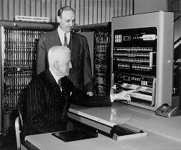
Computadores
1953: IBM –
IBM 701
usado na guerra da Coréia
1º computador de grande porte da IBM

Slide 27
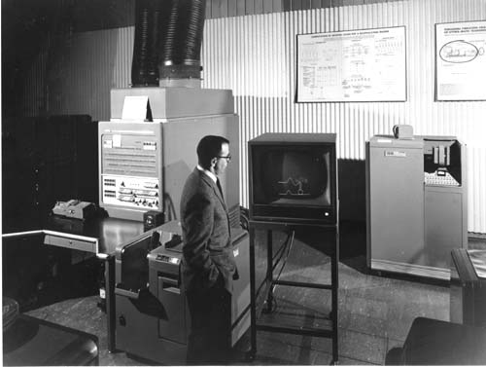
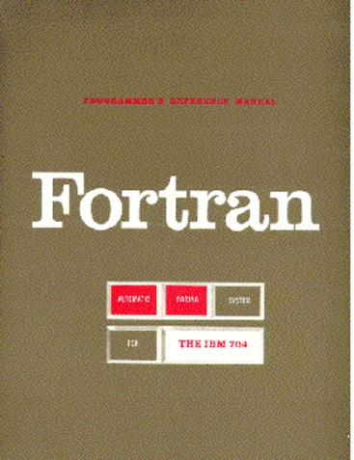
Computadores
1955: IBM –
IBM 704
é a maravilha da época: só entrava em pane a apenas cada 8 dias!
ainda utilizava válvulas
para ele foi criada a primeira linguagem de programação: o FORTRAN

Slide 28
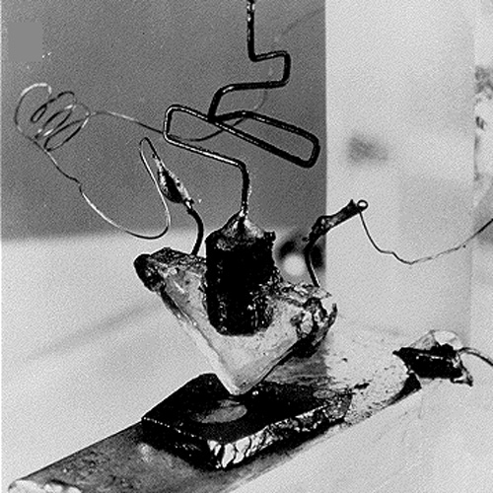
Computadores
1959: IBM - IBM 7090
Transistores (1947)
foram vendidos centenas a um preço médio de
$3,000,000 !!!
“Primeiro Transistor”

Slide 29
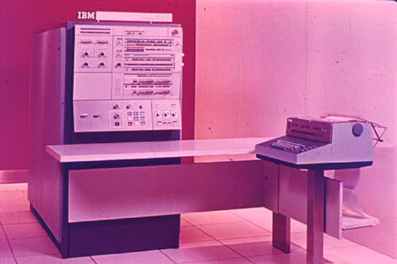
Computadores
1961: IBM –
Família IBM/360
transistorizados
sistema modular
mais poderosos e
mais baratos
aceitavam uma grande variedade de periféricos
foram vendidos milhares de unidades no mundo todo dando à IBM a hegemonia absoluta

